Slide 1
Важная информация о вакцинации против коронавирусной инфекции
МГТУ ГА
Москва июнь 2021

Slide 2
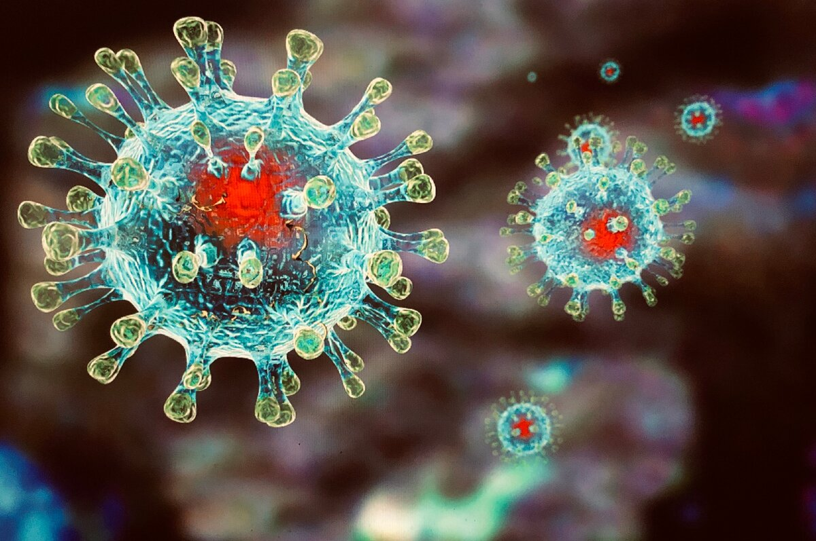
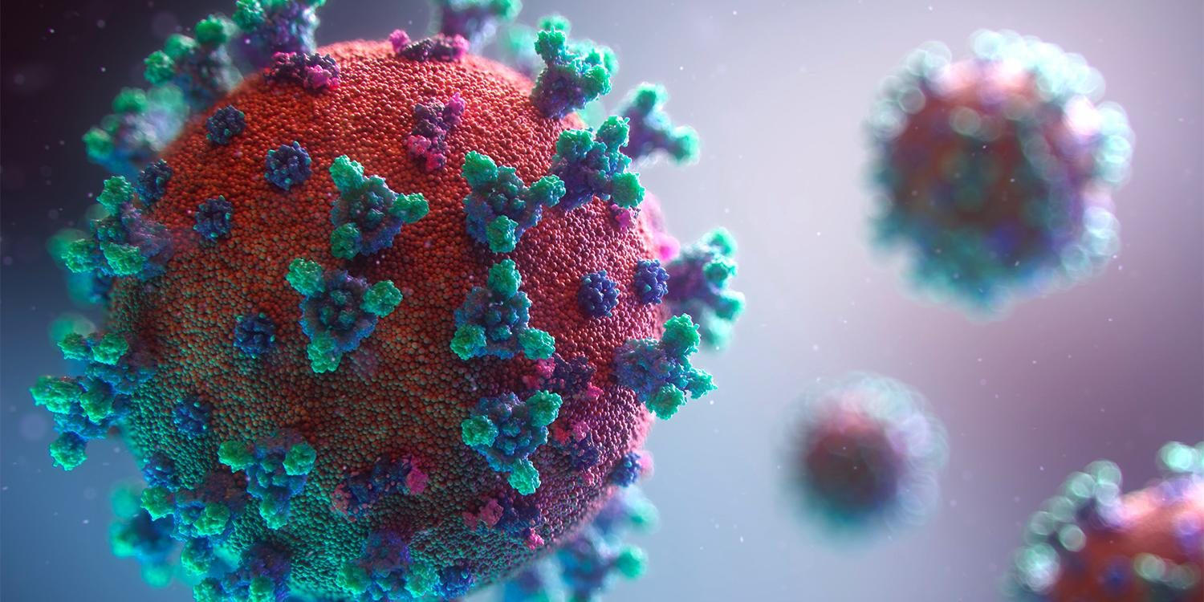
Коронавирусная инфекция
Коронавирусная инфекция (hCov) – острое инфекционное заболевание вирусной природы, которое характеризуется умеренно выраженной интоксикацией и преимущественным поражением верхних отделов респираторного тракта. Лишь у детей отмечены случаи поражения бронхов и легких. На долю коронавирусной инфекции приходится от 4 до 20 % случаев всех ОРВИ.

Slide 3
Новый коронавирус
В настоящее время семейство коронавирусов включает 2 вида вирусов, вызывающих тяжелую респираторную инфекцию у людей: SARS-Cov (Severe acute respiratory syndrome coronavirus, или ТОРС-коронавирус, вызывающий тяжелый острый респираторный синдром) и MERS-Cov (Middle East respiratory syndrome coronavirus, или БВРС-коронавирус, вызывающий Ближневосточный респираторный синдром).
Новый коронавирус — респираторный вирус (возбудитель ОРВИ). Он передается главным образом воздушно-капельным путем в результате вдыхания капель, выделяемых из дыхательных путей больного: например, при кашле или чихании, а также капель слюны или выделений из носа. Также он может распространяться, когда больной касается любой загрязненной поверхности, например, дверной ручки. В этом случае заражение происходит при касании рта, носа или глаз грязными руками.

Slide 4
Строение короновируса

Slide 5
Вакцинация
Вакцинация - это самое эффективное и экономически выгодное средство защиты против инфекционных болезней, известное современной медицине. Основным принципом вакцинации является то, что пациенту дается ослабленный или убитый болезнетворный агент (или искусственно синтезированный белок, который идентичен белку агента) для того, чтобы стимулировать продукцию антител для борьбы с возбудителем заболевания.
Вакцинация - мероприятие направленное на формирование иммунитета к определенной болезни. Она может быть как однократной, так и многократной. Кратность говорит о том, сколько раз необходимо получить вакцину для образования стойкого поствакцинального иммунитета иммунитета.
Ревакцинация - мероприятие, направленное на поддержание поствакцинального иммунитета, выработанного предыдущими вакцинациями. Обычно проводится через несколько лет после вакцинации.

Slide 6
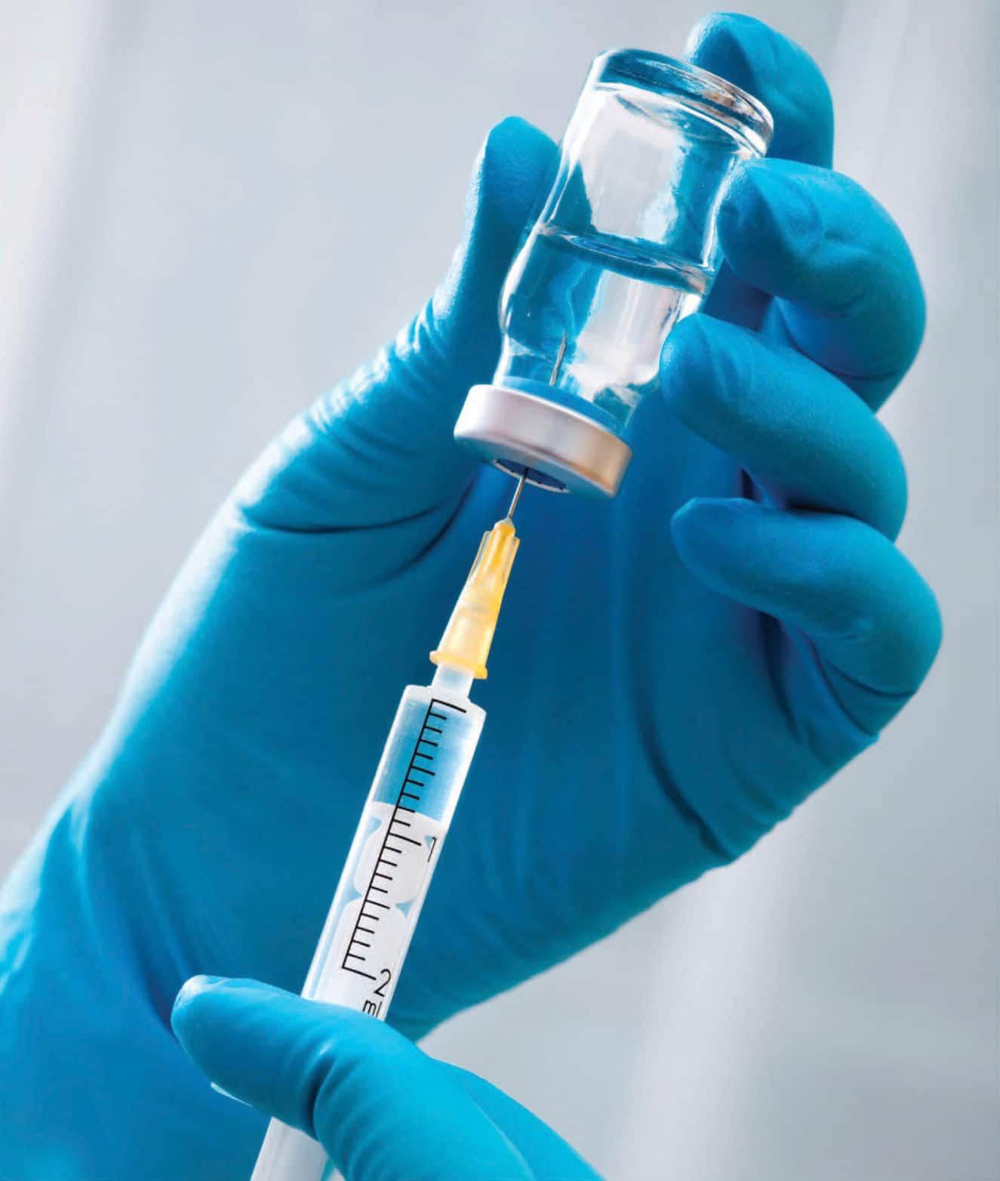
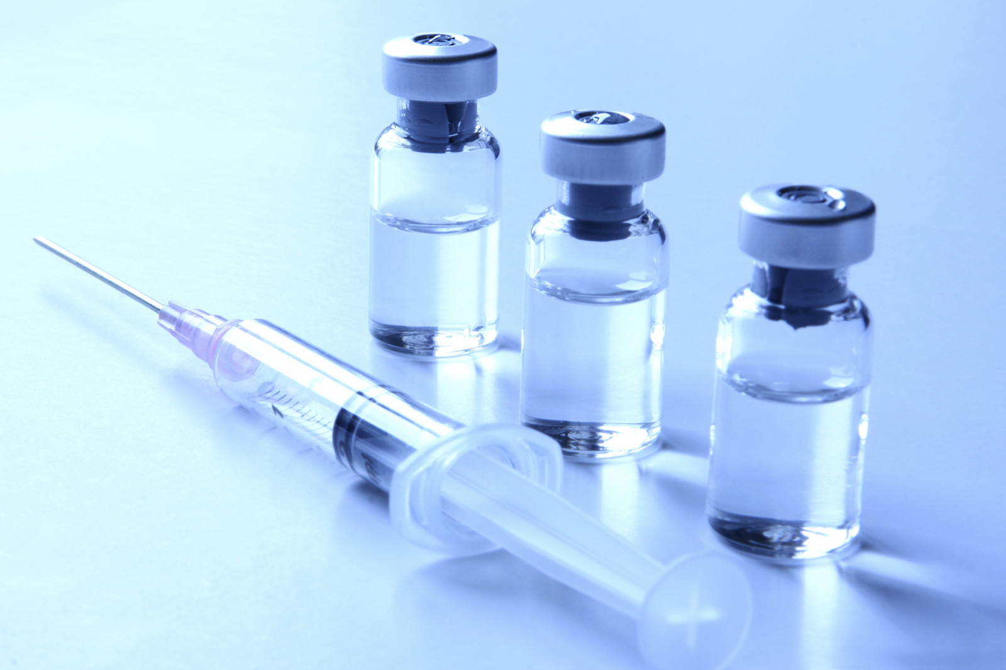
Безопасность вакцин
Вакцины, так же как и другие лекарственные препараты претерпевают обширные клинические испытания для обеспечения максимальной безопасности и эффективности.
Первоначальные клинические испытания проводятся на животных, затем проводятся несколько фаз испытаний на человеке.
В соответствии с рекомендациями ВОЗ каждое государство, даже не производящее вакцины должно иметь национальный орган контроля иммунобиологических препаратов (МИБП).
Постановлением Правительства России функции Национального органа контроля, отвечающего за качество вакцин, возложены на Государственный НИИ стандартизации и контроля медицинских биологических препаратов им. Л.А. Тарасевича.

Slide 7
Разрабатываемые и используемые в России вакцины против коронавирусной инфекции
Гам-Ковид-Вак (торговая марка "Спутник V")
«ЭпиВакКорона» - вакцина на основе пептидных антигенов для профилактики COVID-19
«Ковивак»
Ad5-nCoV
Вакцина НИИ вакцин и сывороток ФМБА России
«Спутник Лайт»

Slide 8
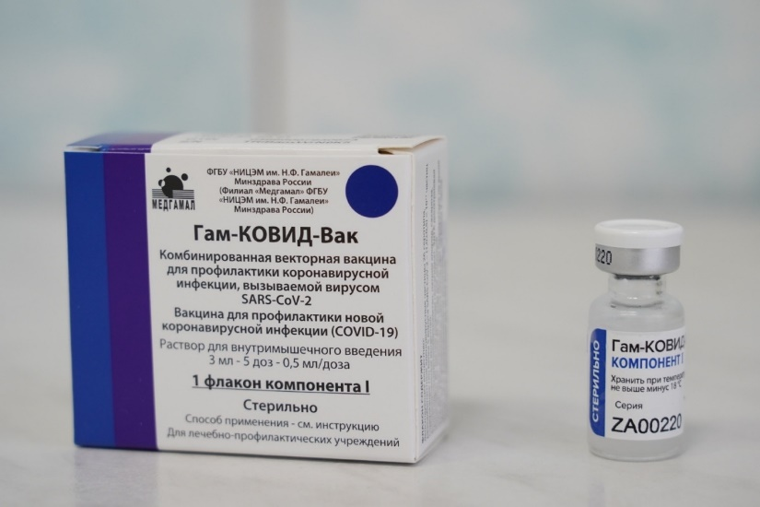
Гам-Ковид-Вак ("Спутник V")
Характеристика:
Вакцина получена биотехнологическим путем, при котором не используется патогенный для человека вирус SARS-CoV-2. Препарат состоит из двух компонентов: компонент I и компонент II. В состав компонента I входит рекомбинантный аденовирусный вектор на основе аденовируса человека 26 серотипа, несущий ген белка S-вируса SARS-CoV-2, в состав компонента II входит вектор на основе аденовируса человека 5 серотипа, несущий ген белка S вируса SARS-CoV-2.

Slide 9
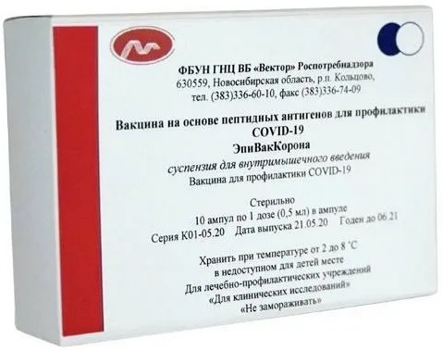
ЭпиВакКорона
Характеристика:
Полностью синтетическая, нет живого вируса
Абсолютно безопасная
Ареактогенная
Подходит людям с хроническими и аллергическими заболеваниями
Подходит для ревакцинации после других вакцин и для вакцинации людей, переболевших COVID-19
Хранится при стандартной температуре +2-+8

Slide 10
Основная информация
Роспотребнадзор рекомендует соблюдать самоизоляцию до вакцинации. Самоизоляция после вакцинации не требуется. Вакцина не содержит патогенный для человека вирус, вызывающий COVID-19, поэтому заболеть и заразить окружающих после прививки невозможно.
При подготовке к вакцинации против СOVID-19 проведение лабораторных исследований на наличие иммуноглобулинов классов G и М к вирусу SARS-СoV-2 не обязателен. При наличии положительного эпидемиологического анамнеза у вакцинируемого (контакт с больными с инфекционными заболеваниями в течение последних 14 дней), а также при наличии какого-либо симптома заболевания в течение последних 14 дней необходимо проведение ПЦР.

Slide 11
Побочные эффекты после вакцинации
После вакцинации в первые-вторые сутки могут развиваться кратковременные общие (непродолжительный гриппоподобный синдром, характеризующийся ознобом, повышением температуры тела, артралгией, миалгией, астенией, общим недомоганием, головной болью) и местные (болезненность в месте инъекции, гиперемия, отёчность) реакции.
Реже отмечаются: тошнота, диспепсия, снижение аппетита, иногда – увеличение регионарных лимфоузлов. Эти явления обычно проходят в течении 2-3 дней.
После вакцинации препаратом "ЭпиВакКорона" возможны местные реакции: боль в месте введения, припухлость, которые проходят через 2-3 дня и кратковременное повышение температуры тела не выше 38,5.

Slide 12
Нужно ли прививаться, если человек уже болел коронавирусом?
Да, следует сделать прививку, даже если у вас ранее был COVID-19.
У людей, которые выздоравливают после COVID-19, развивается естественный иммунитет к вирусу, но пока достоверно неизвестно, как долго он длится и насколько хорошо вы защищены.
Вакцины обеспечивают более надежную защиту. Рекомендуется привиться через несколько месяцев после перенесенного заболевания.

Slide 13
Мутация вируса и эффективность вакцинации
Эксперты по всему миру постоянно изучают, как новые варианты влияют на поведение вируса, включая любое потенциальное влияние на эффективность вакцин от COVID-19. Пока значимых изменений патогенов, способных влиять на течение болезни или эпидемический процесс не выявлено.
Если будет доказано, что какая-либо из вакцин менее эффективна против одного или нескольких из этих вариантов, можно будет изменить состав вакцин для защиты от них.
Но в то же время важно сделать прививку и продолжить меры по сокращению распространения вируса. Всё это помогает снизить вероятность мутации вируса. Важно соблюдать социальную дистанцию, носить маски, мыть руки и своевременно обращаться за медицинской помощью.
В Роспотребнадзоре ведется постоянное наблюдение за изменчивостью вируса.

Slide 14
Результат теста ПЦР после вакцинации
Вакцина против COVID-19 не может дать положительный результат ПЦР-теста или лабораторного теста на антиген.
Это объясняется тем, что при тестировании проверяется наличие активного заболевания, а не иммунитет человека.

Slide 15
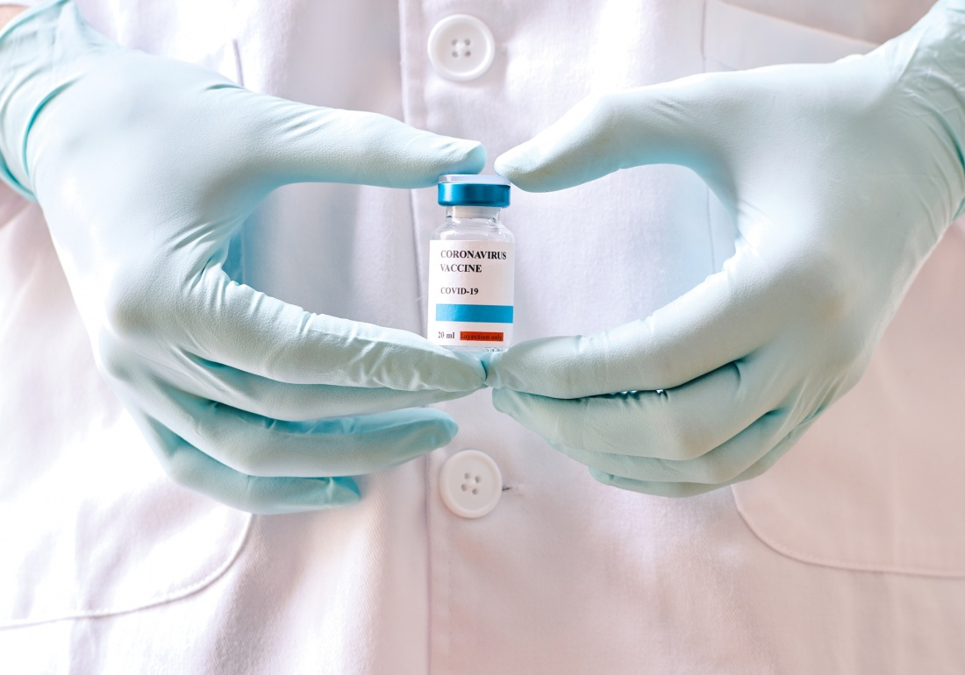
Можно ли заболеть после вакцинации?
После прививки от коронавируса (не из-за нее, а при последующем заражении вирусом) можно заболеть, описаны такие случаи.
Они редки и в основном возникают у людей, не завершивших полный курс вакцинации и не соблюдавших рекомендованные меры предосторожности.
При этом люди, которые заболевают после вакцинации, переносят инфекцию легко, не имеют осложнений.

Slide 16
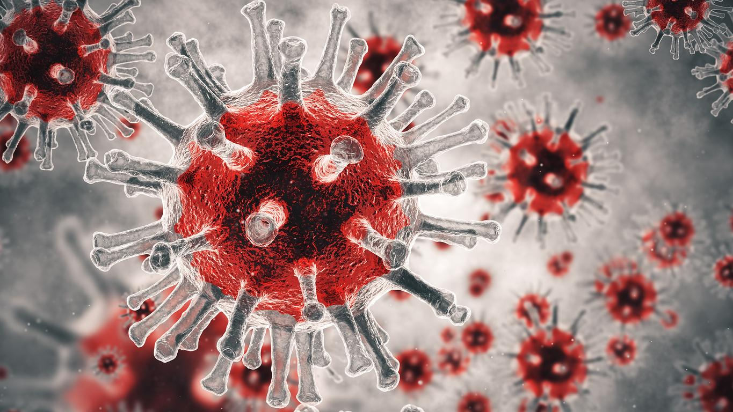
Какова длительность иммунитета?
По имеющимся в настоящее время данным, прогнозный иммунитет составляет не менее года. Но более точно будет известно после дополнительных наблюдений за привитыми и переболевшими.

Slide 17
Ресурсы для получения расширенной информации
https://xn--80aesfpebagmfblc0a.xn--p1ai/ (Стопкоронавирус.рф)
https://www.rospotrebnadzor.ru
https://ru.wikipedia.org

